Slide 1





Slide 2





Notes:
예시로 어떤 사람이 만약 다른 사람의 유튜브 영상을 저장해서 유튜브 영상을 올린다면
바로 중복된 영상이라고 알려준다. 이런 알고리즘에 해시코드가 이용된다.
수많은 유튜브 영상을 어떻게 이렇게 비교하는 것일까? 그 방식은
동영상마다 고유의 해시코드를 부여하고, 그 영상을 불법 다운로드하여 올리면 즉각 해시코드를 비교해서
중복된 영상이라고 알려주는 것이다.

Slide 3









Notes:
다른 예시로 암호화폐의 핵심기술인 블록체인에도 해시코드가 이용되는데
사용자의 공공 장부를 비교할 때 해시코드를 이용한다.
간단하게 블록체인 기술을 말하자면 블록체인은 10분간격으로 성사된 거래 기록을 블록체인 창고에 저장하고, 지금까지 일어난
모든 거래기록을 그 서비스를 이용하는 모든 사용자들의 전자지갑에 갖고있는 방법이다.
하지만 모든 사람들의 거래기록은 용량이 엄청나게 클텐데, 원본과 비교를 한다면
개인정보 노출의 위험도 있고 서로의 지갑을 비교하려고 하면 시간도 오래걸릴 것이다.
그래서 그 정보를 해시코드로 만들어서 배포하고 그 정보를 서로 비교하는것이다.

Slide 4
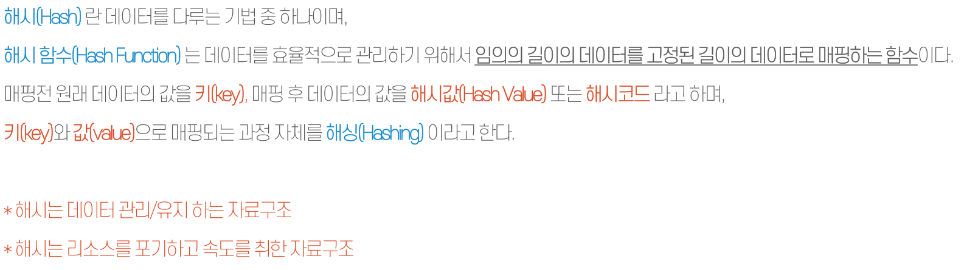

Slide 5

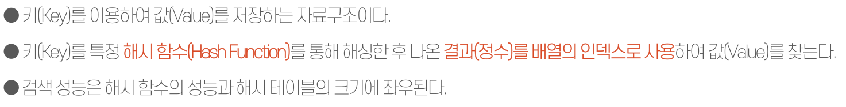
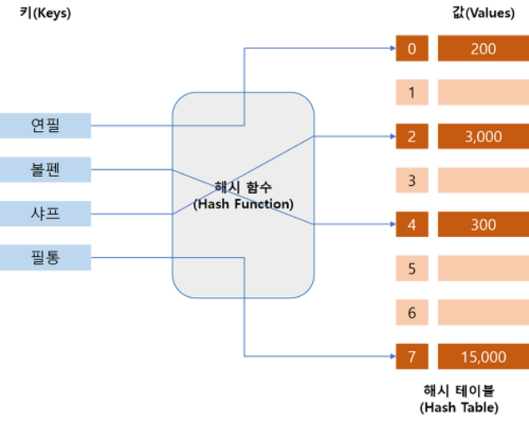
Notes:
{ "연필" : 200, "볼펜" : 300, "샤프" : 3000, "필통" : 15000 } 의 데이터가 있으면
키(Keys)를 특정 해시 함수(Hash Function)을 사용하여 다음과 같은 해시 테이블의 인덱스 형태로 만든 후 값(Values)을 저장한다.

Slide 6

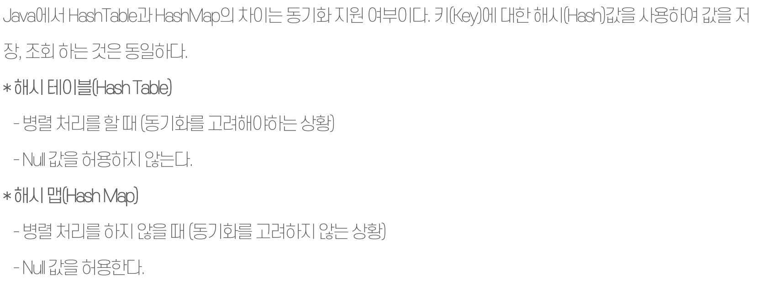

Slide 7

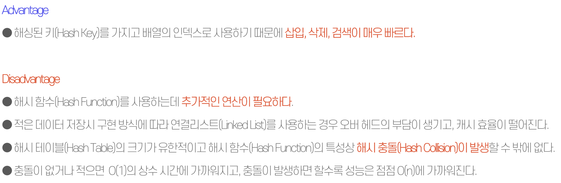

Slide 8
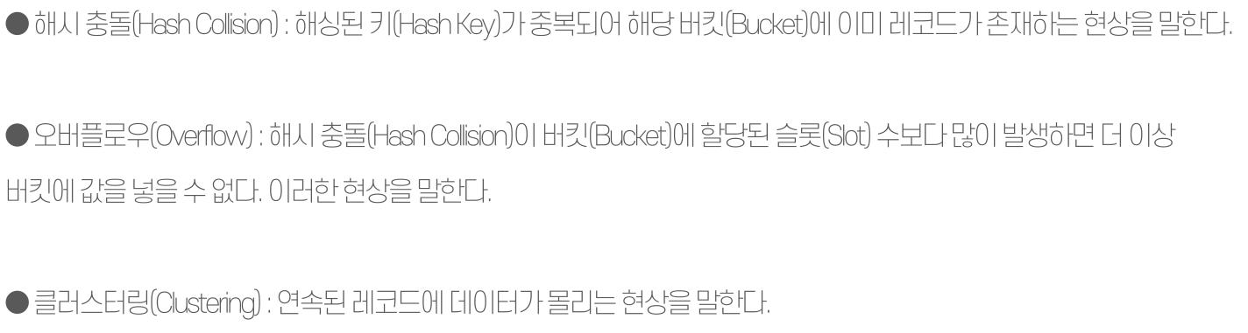

Slide 9


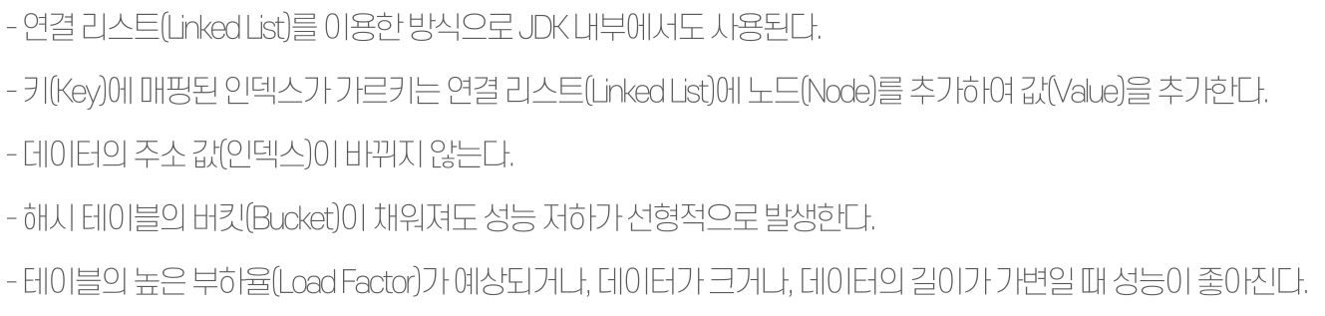
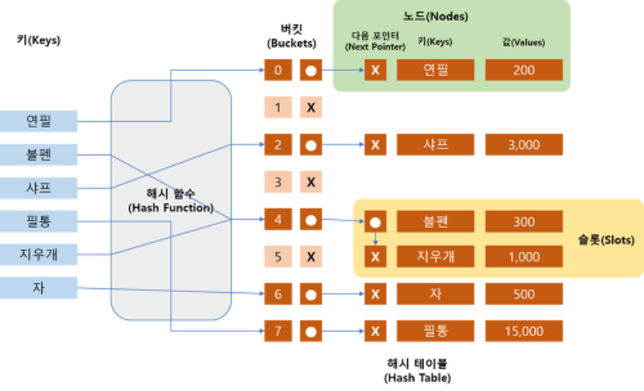

Slide 10


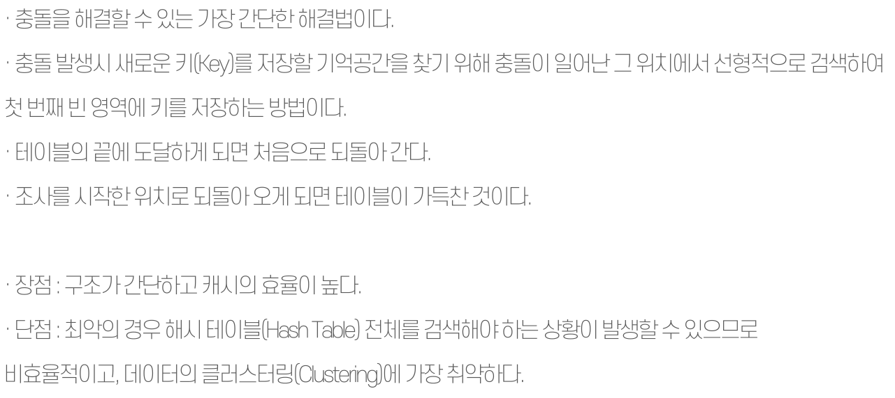
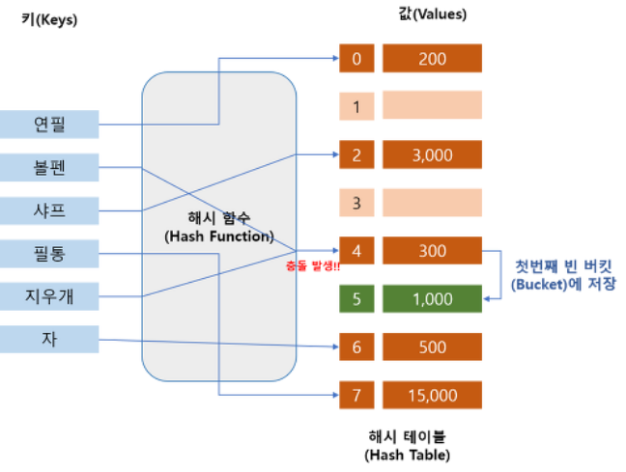

Slide 11


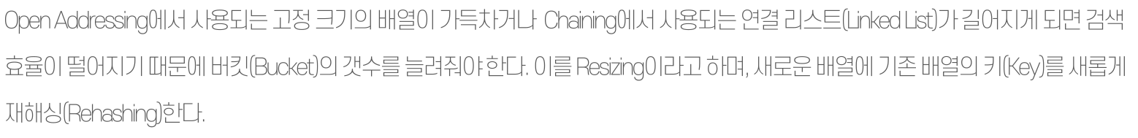
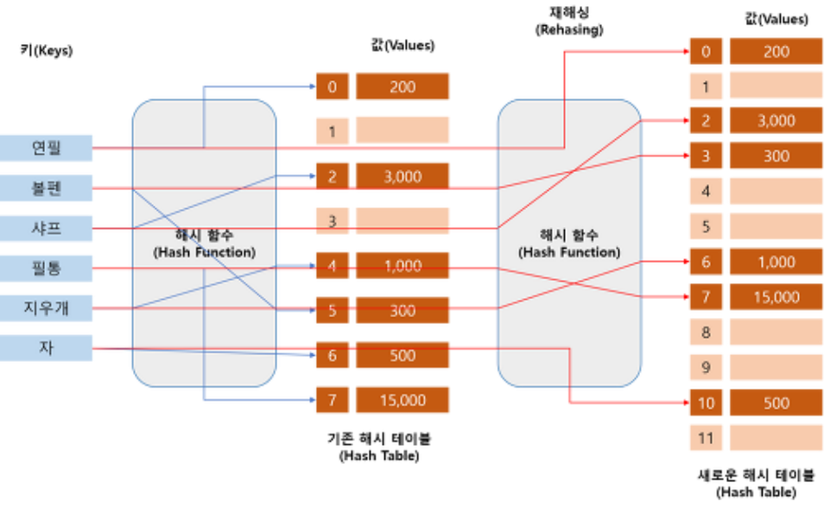

Slide 12




